Slide 1
파이썬 라이브러리를
활용한 데이터 분석
4장 numpy 기본:
배열과 벡터 연산

Slide 2
Numpy 기본: 배열과 벡터 연산
Numerical python
과학 기술을 위한 산술 계산 라이브러리
대규모 다차원 배열과 행렬 연산에 필요한 다양한 함수를 제공
제공 기술
다차원 배열 ndarray
정교한 브로드캐스팅(Broadcast) 기능
전체 데이터 배열을 빠르게 계산하는 표준 수학 함수
선형대수, 난수 생성기
장점
대용량 배열 데이터를 효율적으로 다뤄 빠르게 처리
중요 알고리즘 구현은 C로 작성
반복문을 사용하지 않고 빠르게 계산

Slide 3
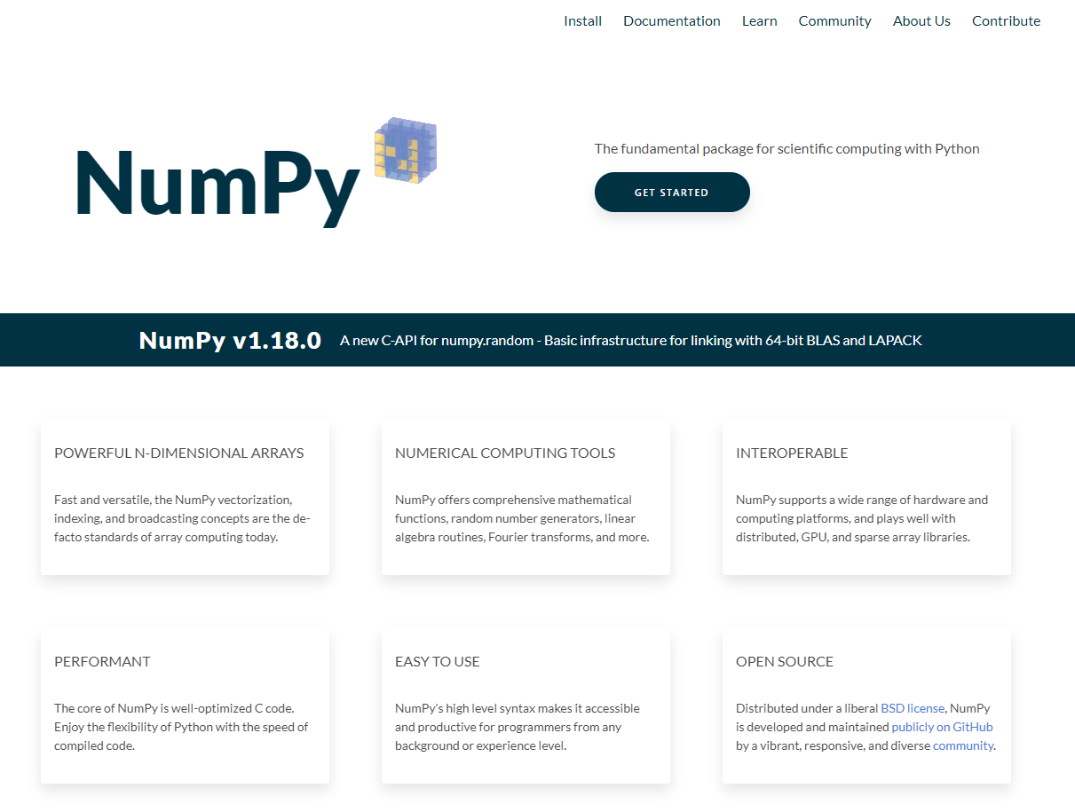
numpy.org

Slide 4
참고 사이트
http://taewan.kim/post/numpy_cheat_sheet/
https://rfriend.tistory.com/290
https://cs231n.github.io/python-numpy-tutorial/
https://s3.amazonaws.com/assets.datacamp.com/blog_assets/Numpy_Python_Cheat_Sheet.pdf
https://www3.ntu.edu.sg/home/ehchua/programming/webprogramming/Python4_DataAnalysis.html
http://jalammar.github.io/visual-numpy/
https://www.plus2net.com/python/numpy-ndarray-result.php
https://deepage.net/features/numpy-axis.html

Slide 5
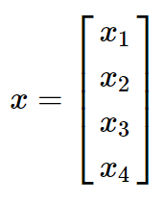
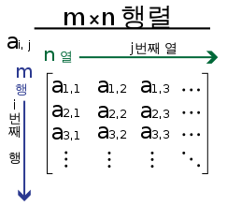
스칼라, 벡터, 행렬, 텐서
넓은 의미로 자료의 모임이 텐서(tensor)
작은 의미로 특히 3차원 이상 배열을 텐서(tensor)라고도 부름
[ [[1, 2], [3, 4]], [[5, 6], [7, 8]] ]
스칼라
스칼라는 하나의 숫자만으로 이루어진 데이터를 의미
3
벡터
여러 숫자가 순서대로 모여 있는 것으로, 일반적인 일차원 배열이 벡터
[1, 2, 3, 4]
행렬
복수의 차원을 가지는 데이터가 다시 여러 개 있는 경우의 데이터를 합쳐서 표기한 것
일반적으로 2차원 배열이 행렬
[[1, 2], [3, 4]]

Slide 6
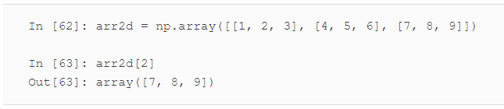
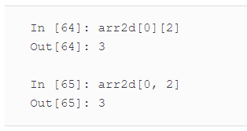
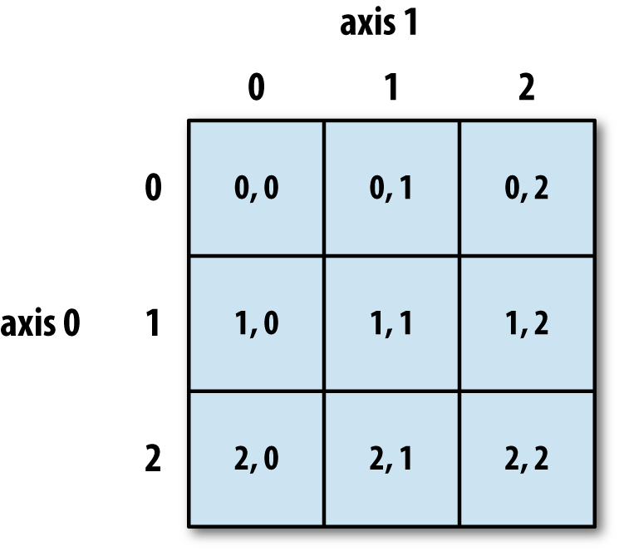
2차원 행렬의 축과 첨자
1 2 3
4 5 6
7 8 9

Slide 7
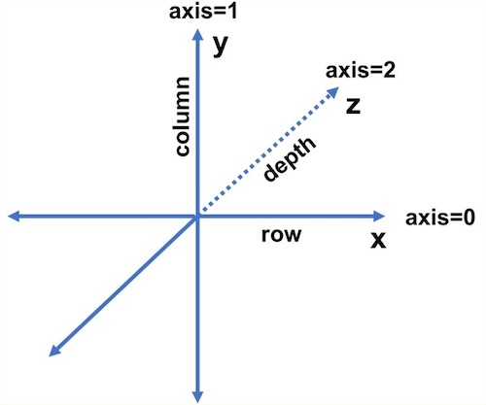
다차원 배열
자료형 ndarray 제공
다차원 배열의 데이터 방향을 axis로 표현
각각 axis=0, axis=1 그리고 axis=2로 지정
행방향(높이), 열방향(폭), 깊이(채널 방향)이라는 표현

Slide 8
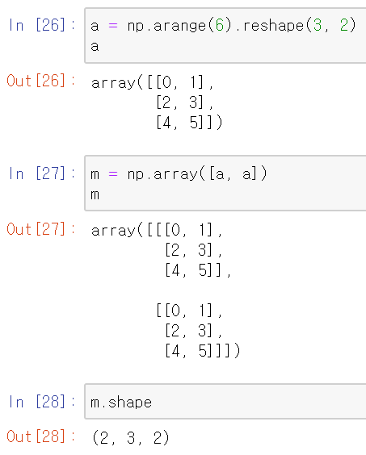
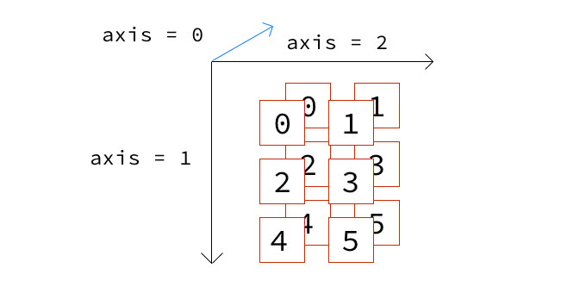
3차원 행렬, 텐서
2 축
1 축
0 축

Slide 9
실습
교재 파일
my-ch04-study.ipynb
난수와 실수의 정확도
import numpy as np
np.random.seed(12345)
난수를 발생시키기 위한 초기 값 지정
이후 난수가 동일하게 발생
np.set_printoptions(precision=4, suppress=True)
precision=4: 소수점 이하 반올림해 4개 표시
np.array(3.123456)
array(3.1235)
suppress=True: e-04와 같은 scientific notation을 억제하고 싶으면
Alt + Enter
현재 셀 실행 후, 다음 셀 삽입
Ctrl + shift + enter
셀 분리

Slide 10
주피터 커널과
가상환경과 연결

Slide 11
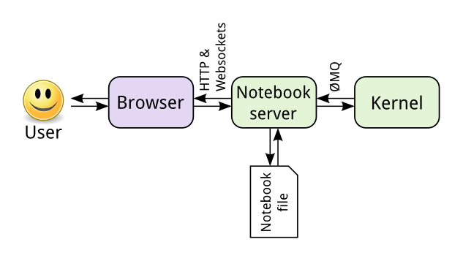
주피터 커널
ipykernel
Ipython의 주요(코어) 실행 환경
A ‘kernel’ is a program that runs and introspects the user’s code. IPython includes a kernel for Python code, and people have written kernels for several other languages.

Slide 12
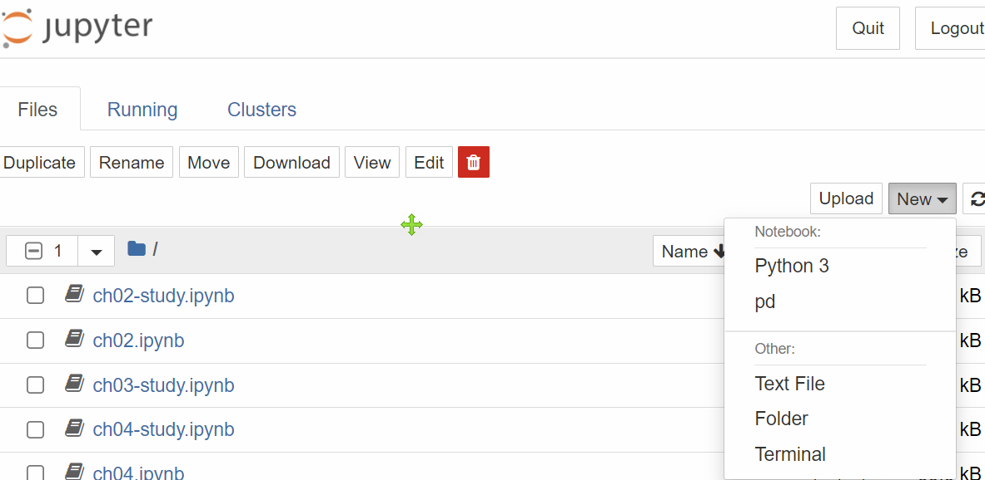
다중 주피터 커널 만들기
자동으로 인식하는 kernel 외에 새로 kernel을 추가
하면 어떤 환경에서도 사용 가능
장점
매번 다른 가상환경의 Python을 사용하기 위해 환경을 옮겨 다닐 필요 없이
다중커널을 설정하면 하나의 가상환경에서 모두 활용

Slide 13
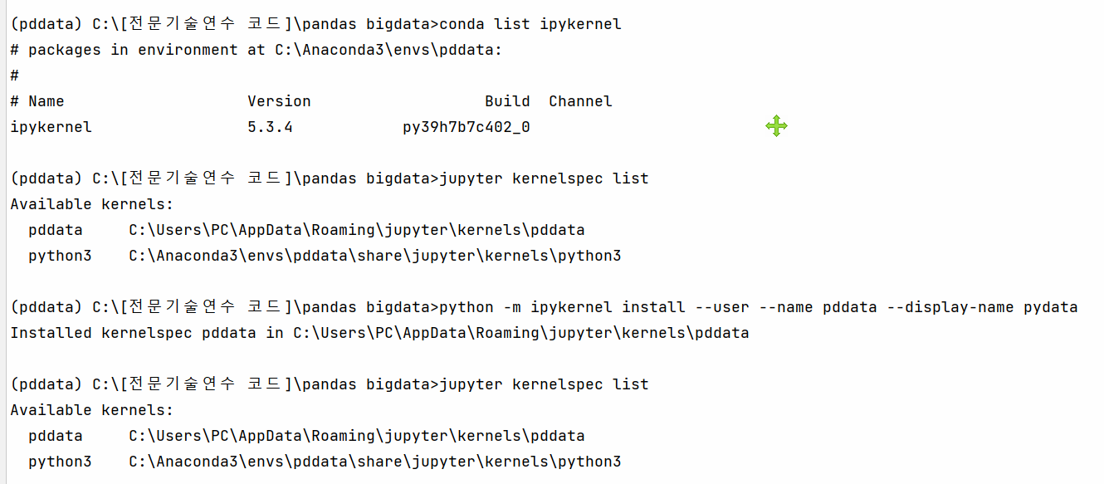
주피터 커널 생성
주피터 커널 확인
jupyter kernelspec list
가상환경에 주피터 커널 생성
python –m ipykernel install --user --name 가상환경 --display-name 주피터커널이름
ipython kernel install --user --name 가상환경 --display-name 주피터커널이름

Slide 14
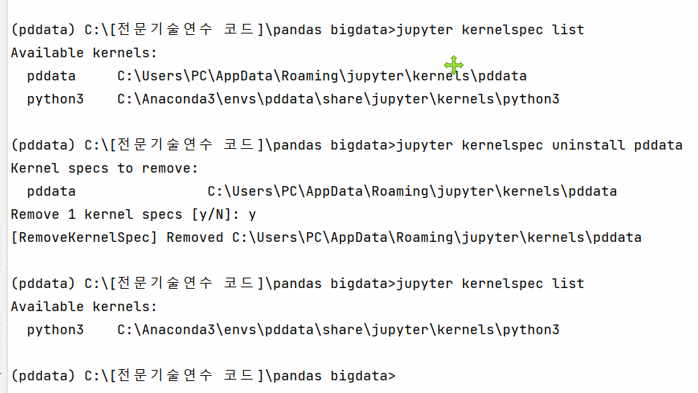
커널 삭제
삭제
jupyter kernelspec uninstall kernel명

Slide 15
Quiz
5. 다음 중 numpy에 대한 설명 중 잘못된 것은? (2)
과학 기술을 위한 산술 계산 라이브러리이다.
파이썬 표준 내장 라이브러리이다.
다차원 배열 ndarray를 제공한다.
대용량 배열 데이터를 효율적으로 다뤄 빠르게 처리한다.

Slide 16
4장 numpy basic

Slide 17
4.1 ndarray: 다차원 배열 객체
대용량 데이터를 다루는 유연한 자료 구조
같은 종류의 데이터를 저장하는 포괄적 자료구조
모든 원소는 같은 자료형
표준 파이썬의 리스트와 다름
주요 속성
ndim: 차원 또는 차수
shape: 구조
(3, )
(3, 2)
(4, 2, 3)
dtype: 원소의 자료형
ndarray 생성
np.array(다른 배열이나 순차적인 데이터)
np.zeros(), np.ones()
np.zeros(10), np.zeros((2, 3))
np.arange(): range()의 인자로 1차원 배열을 생성
np.arange(10)

Slide 18
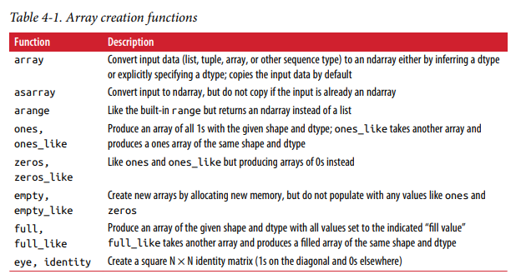
다양한 배열 생성 함수
자료형을 명시하지 많으면 float64(부동소수)

Slide 19
배열 생성 초기화 함수(1)
np.zeros 함수
zeros(shape, dtype=float, order='C')
지정된 shape의 배열을 생성하고, 모든 요소를 0으로 초기화
order: order in memory.
‘C’: row-major (C-style)
‘F’: column-major (Fortran-style)
np.ones 함수
np.ones(shape, dtype=None, order='C')
지정된 shape의 배열을 생성하고, 모든 요소를 1로 초기화
np.full 함수
np.full(shape, fill_value, dtype=None, order='C')
지정된 shape의 배열을 생성하고, 모든 요소를 지정한 "fill_value"로 초기화
np.eye 함수
np.eye(N, M=None, k=0, dtype=<class 'float'>)
(N, N) shape의 단위 행렬(Unit Matrix)을 생성

Slide 20
배열 생성 초기화 함수(2)
np.empty 함수
empty(shape, dtype=float, order='C')
지정된 shape의 배열 생성
요소의 초기화 과정에 없고, 기존 메모리값을 그대로 사용
배열 생성 비용이 가장 저렴하고 빠름
배열 사용 시 주의가 필요(초기화를 고려)
like 함수
numpy는 지정된 배열과 shape이 같은 행렬을 만드는 like 함수를 제공
np.zeros_like
np.ones_like
np.full_like
np.empty_like

Slide 21
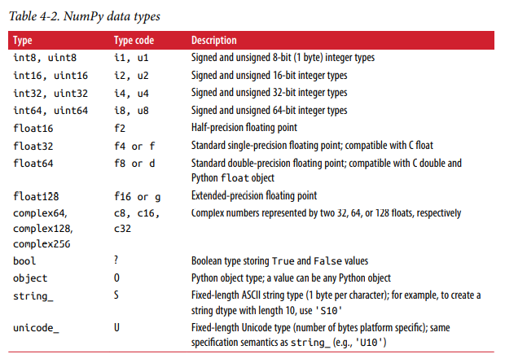
dtype
dtype 객체
빠른 메모리 참조를 위해 필요한 정보(메타데이터)를 담는 객체
다양한 자료형
정수, 실수, 논리, 객체, 문자열 등 구분

Slide 22
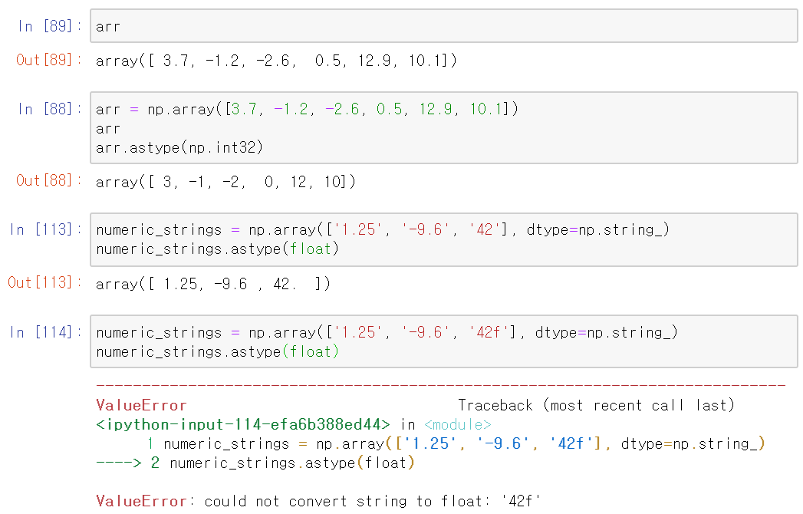
astype() 함수
arr.astype(자료형)
배열 arr에 지정된 자료형으로 변환(casting)하여 새로운 배열을 복사하여 반환
형 변환 실패시
ValueError

Slide 23
Quiz
6. 다음 중 numpy 속성에 대한 설명 중 잘못된 것은? (3)
numpy.ndim : 배열 차수
numpy.size : 원소 수
numpy.shape : 배열 원소의 바이트 길이
numpy.dtype : 원소의 자료형

